Slide 1
CHAPITRE 2 : Les prévsions: introduction
GESTION DES OPÉRATIONS ET DE LA PRODUCTION
ADM3701 A
Automne 2013
Professeur :Dr Séli APEDOME
Notes:
1

Slide 2
Plan
Définition
Terminologie
Classification des prévisions
Types de prévision
Etape du processus de prévision
Méthodes de prévision

Slide 3
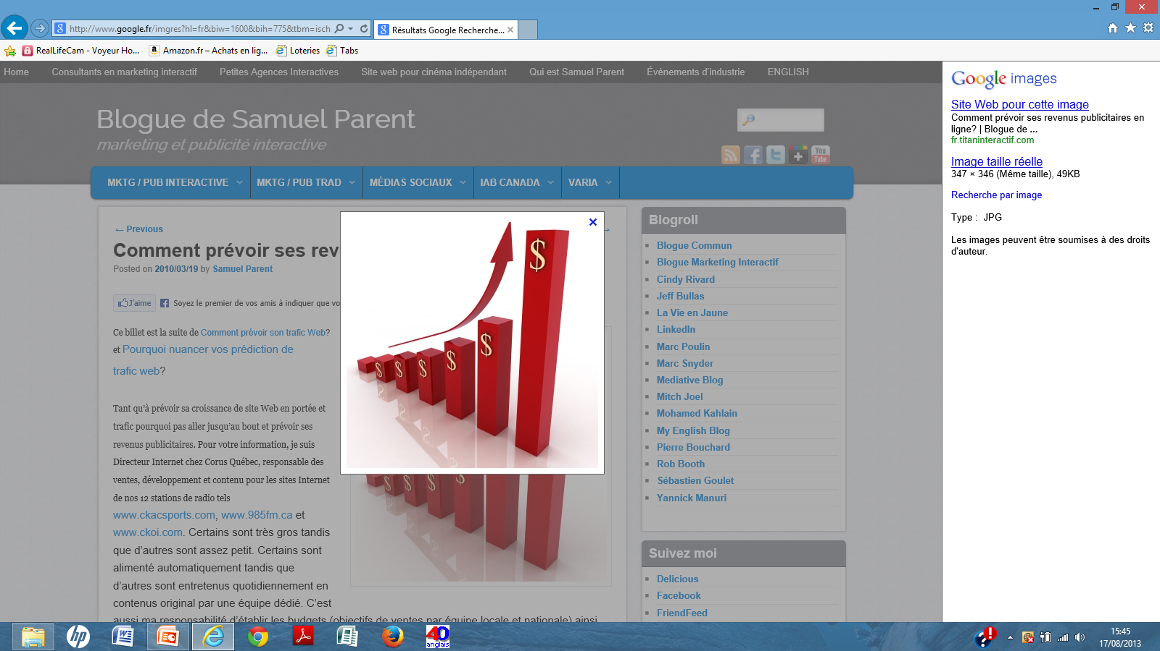

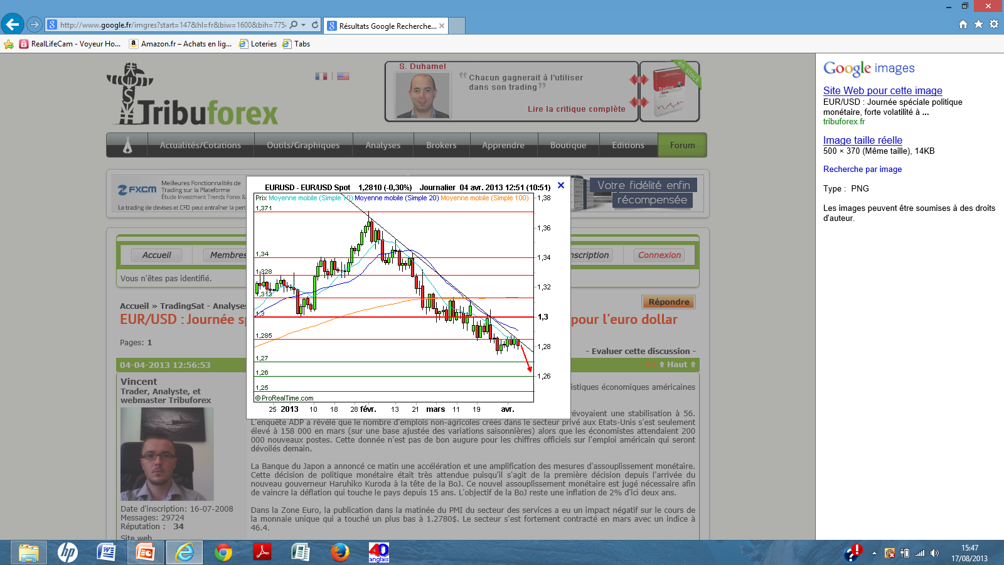
Les prévsions: introduction
Prévoir ce qui va se passer dans le futur est d'une importance capitale pour la plupart des entreprises
Définition
Terminologie
Classification
des prévisions
Types de
prévision
Etape du
processus de
prévision
Méthodes de
prévision
Prévisions
Mathématiquement
Intuitivement
Fonction permettant d’estimer le futur
Ventes
Production
Stocks
Main-d’œuvre
constituent les informations de base pour la planification et la budgétisation

Slide 4
Terminologie
Définition
Terminologie
Classification
Types
Processus
Méthodes
Période: Unité de temps (quotidienne, hebdomadaire, mensuelle, trimestrielle, annuelle)
Horizon: nombre de périodes considérées dans la prévision
Intervalle: indique quand la prévision doit être mise à jour.

Slide 5
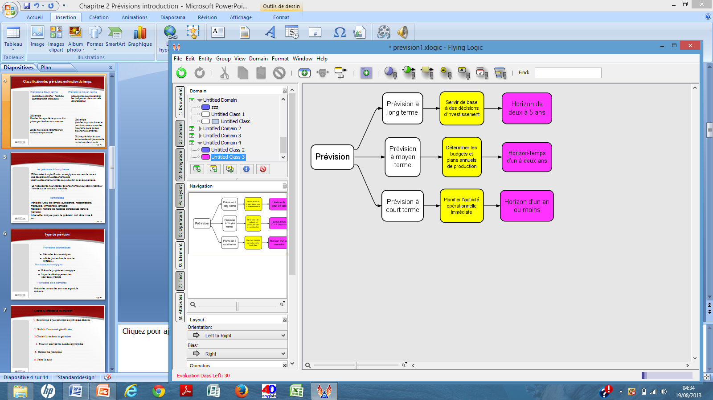
Classification des prévisions en fonction du temps
Définition
Terminologie
Classification
Types
Processus
Méthodes

Slide 6
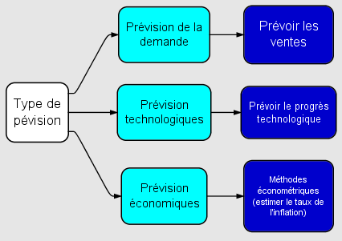
Types de prévision
Définition
Terminologie
Classification
Types
Processus
Méthodes
s

Slide 7
Etapes du processus de prévision
Définition
Terminologie
Classification
Types
Processus
Méthodes
6. Faire le suivi
5. Obtenir les prévisions
4. Trouver, analyser les données appropriées
3.Choisir la méthode de prévision
2. Établir l’horizon de planification
1. Déterminer à quoi serviront les prévisions désirées
Notes:
Par exemple: planification de la production, planification des besoins en ressources,

Slide 8
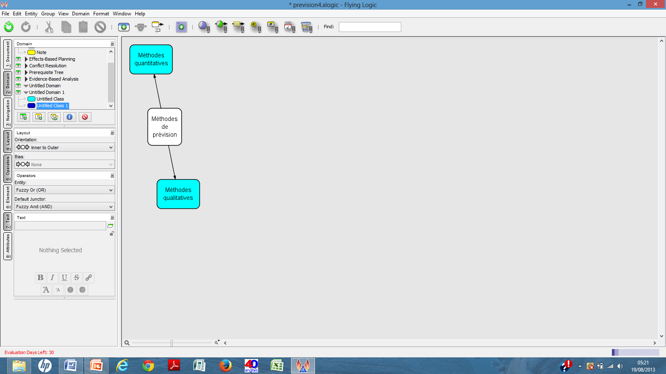



Méthodes de prévision
Définition
Terminologie
Classification
Types
Processus
Méthodes

Slide 9
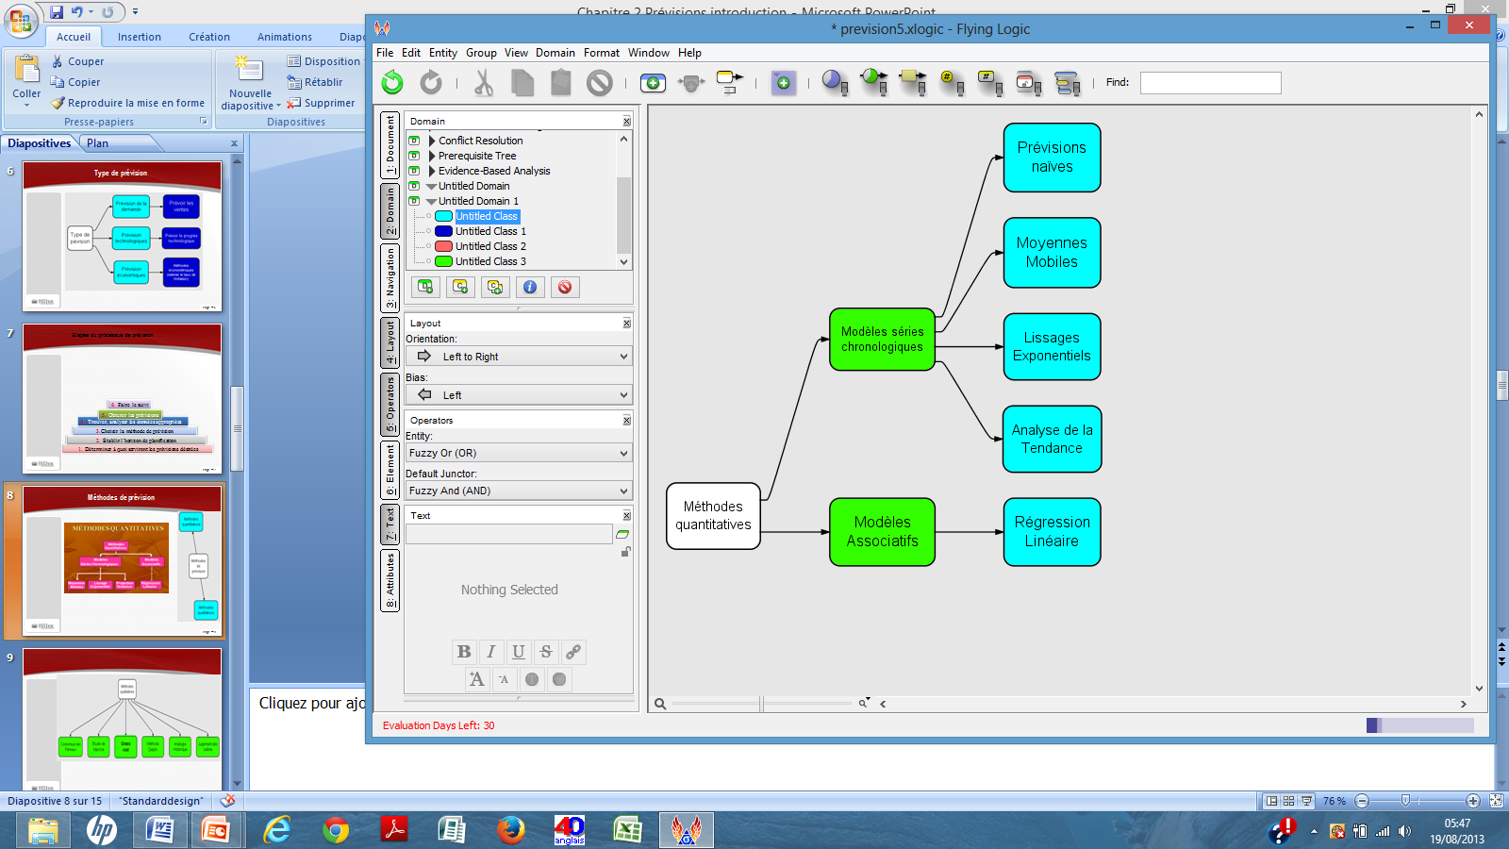
Méthodes quantitatives
Définition
Terminologie
Classification
Types
Processus
Méthodes

Slide 10
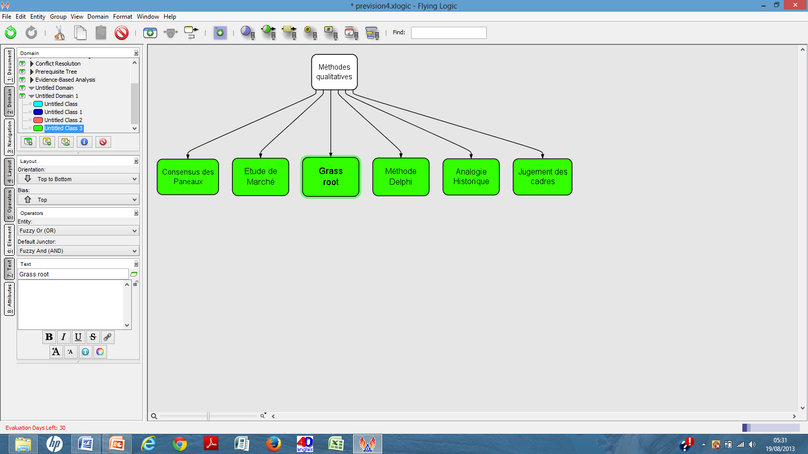
Méthodes qualitatives
Définition
Terminologie
Classification
Types
Processus
Méthodes

